Slide 1



Репозитарій ВНТУ у світі електронних архівів «ТОП-10» університетів
України
(згідно Webometrics 2016) library@vntu.edu.ua

Slide 2
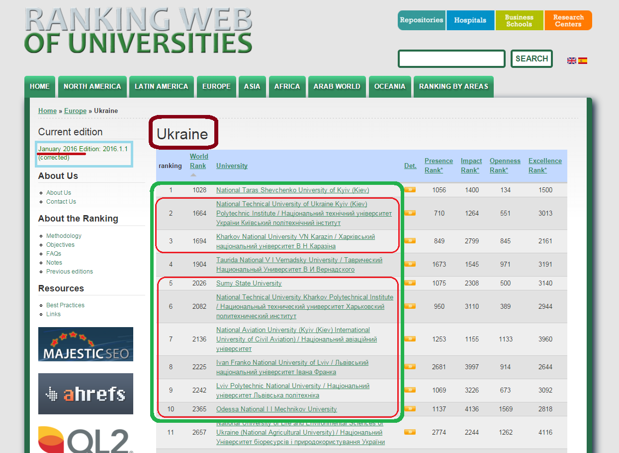
«Топ-10» університетів України (Webometrics-2016)

Slide 3
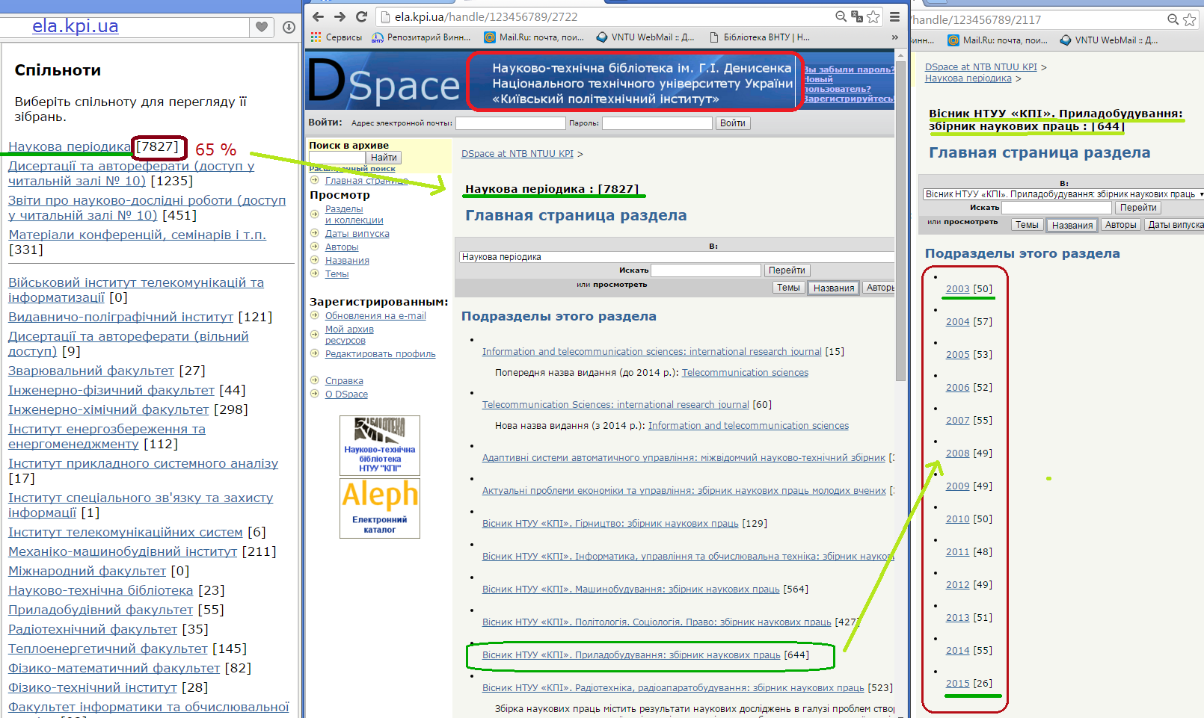
Електронний архів наукових та освітніх матеріалів НТУУ «КПІ»

Slide 4
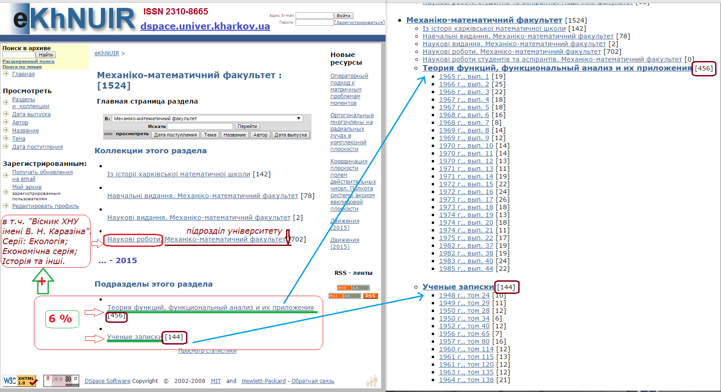
Електронний архів ХНУ ім. В. Н. Каразіна

Slide 5
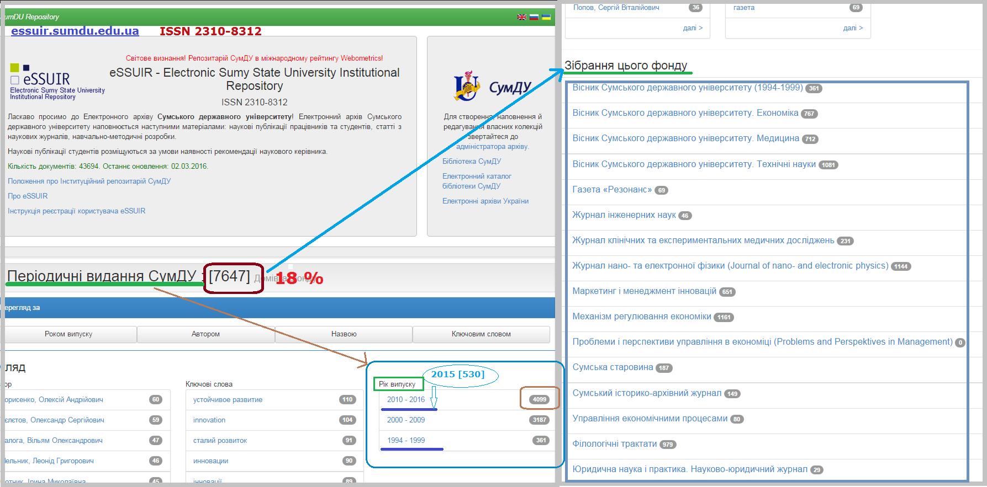
Електронний архів СумДУ

Slide 6
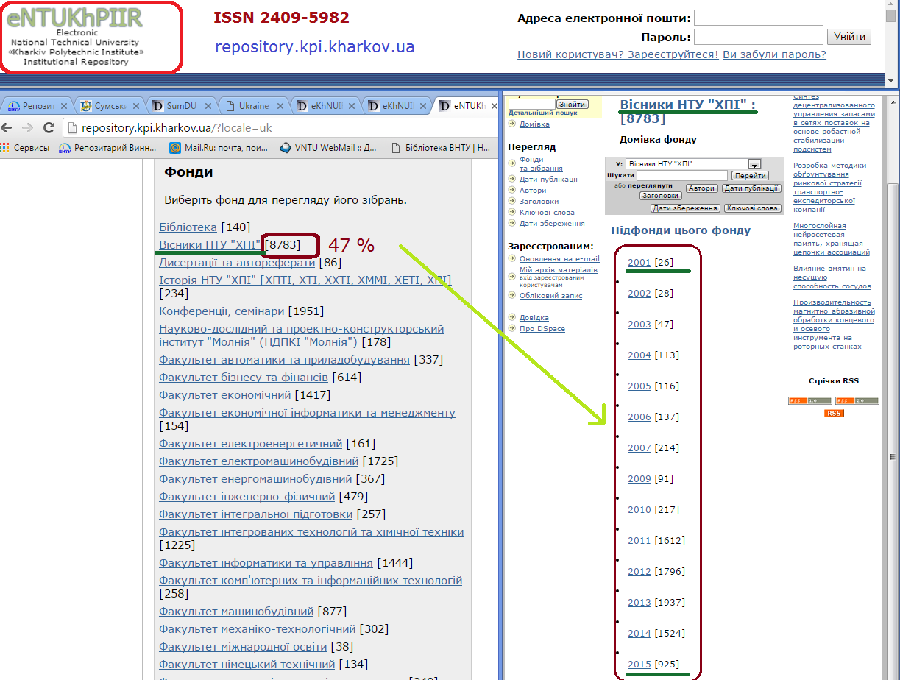
Електронний репозитарій НТУ “ХПІ”

Slide 7
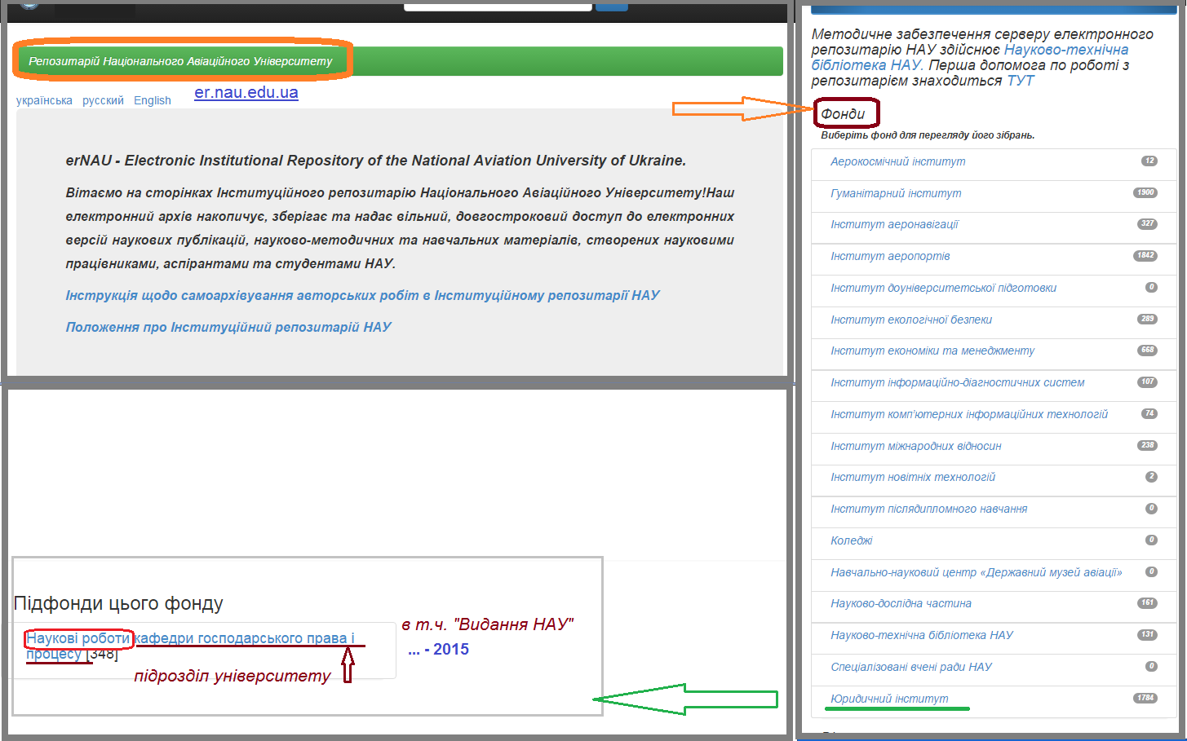
Інституційний репозитарій НАУ

Slide 8
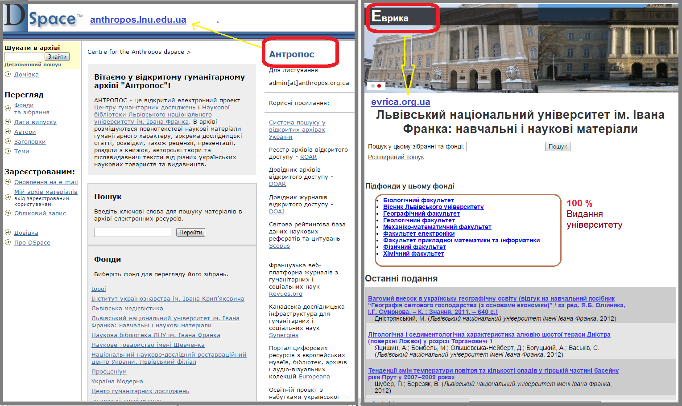
Електронні архіви ЛНУ ім. І. Франка

Slide 9
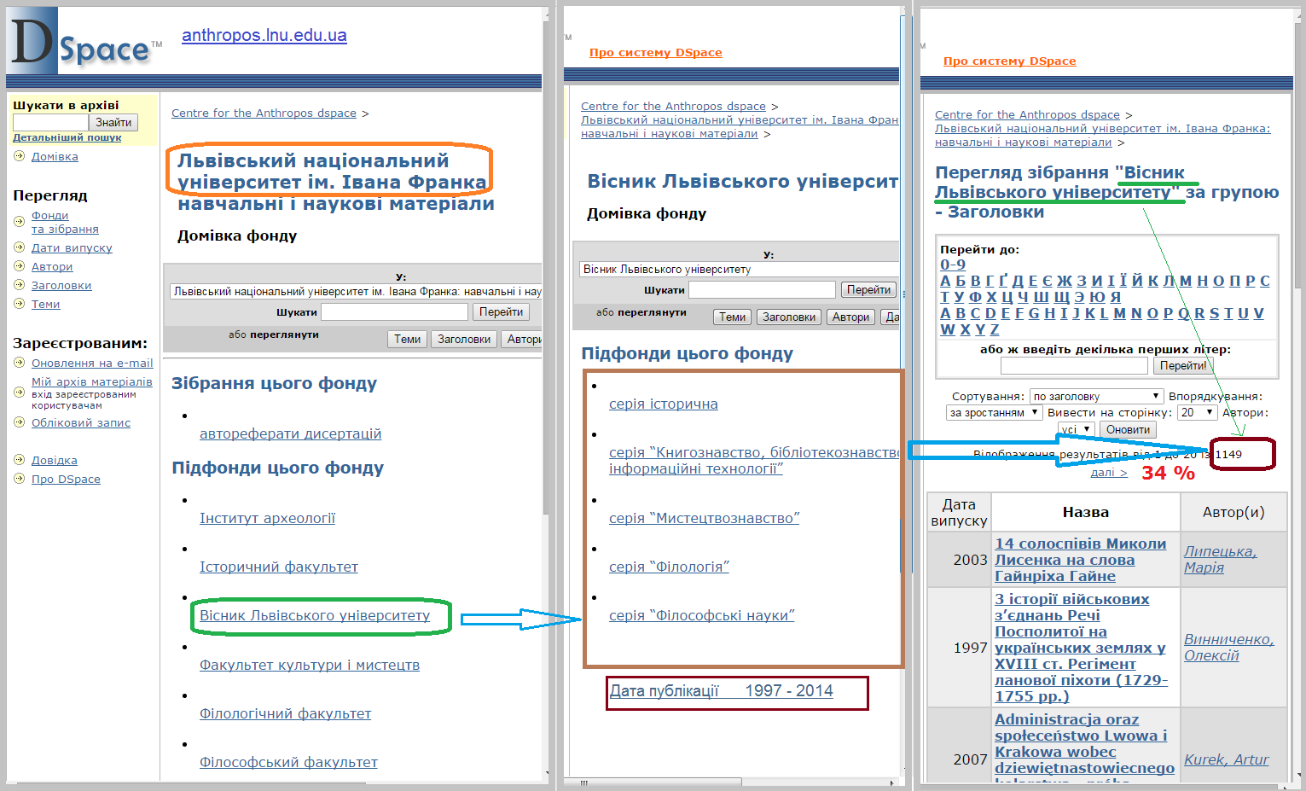
Відкритий гуманітарний архів “Антропос”

Slide 10
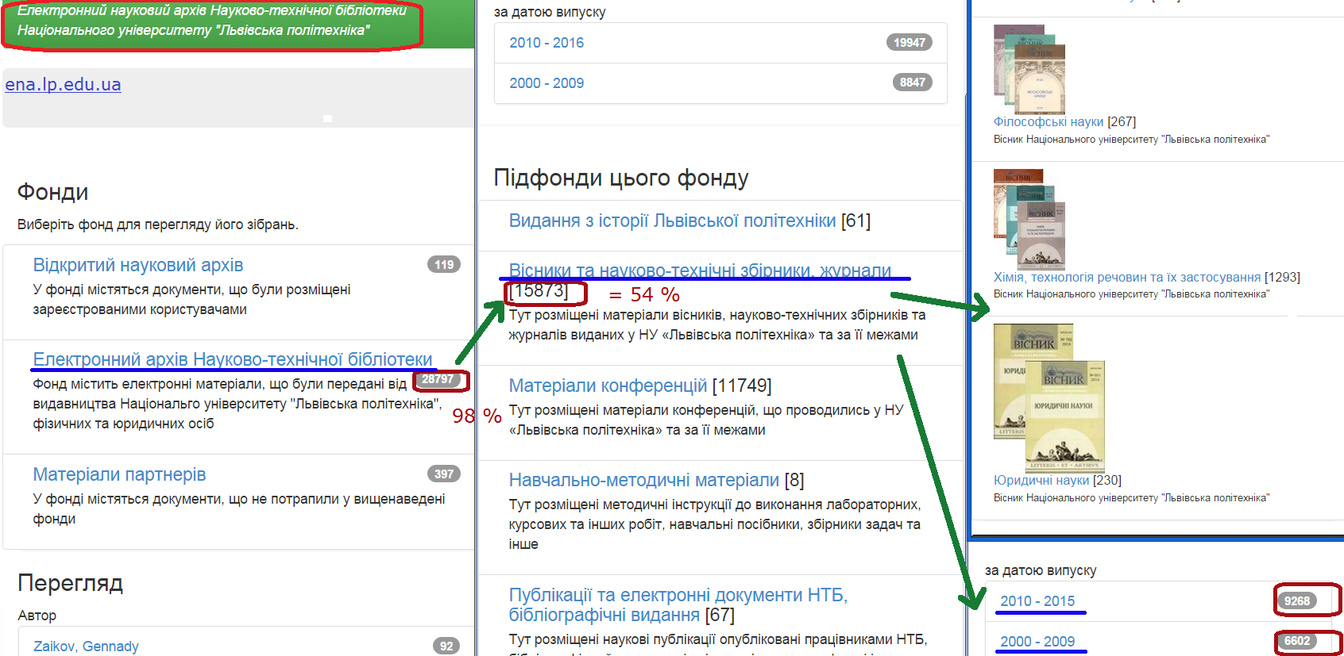
Електронний науковий архів
НУ “Львівська політехніка”

Slide 11
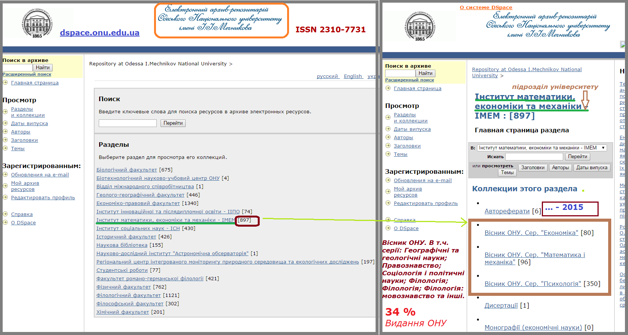
Електронний архів-репозитарій
ОНУ ім. І. І. Мечникова

Slide 12
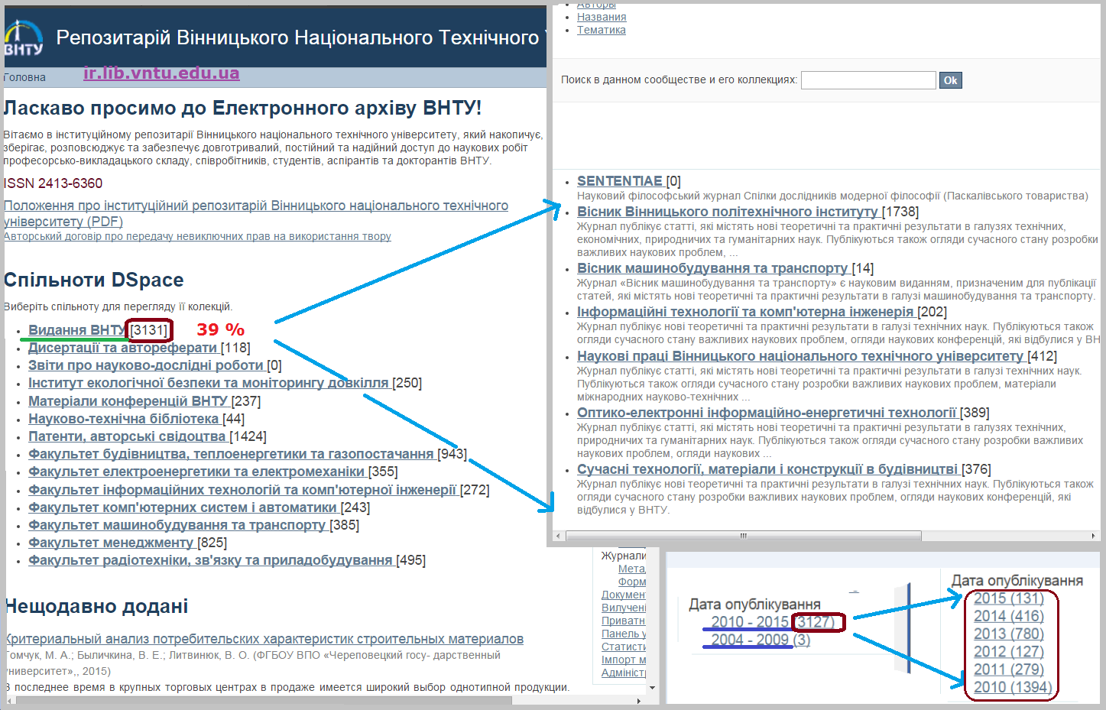
Інституційний репозитарій
ВНТУ (IR VNTU)

Slide 13
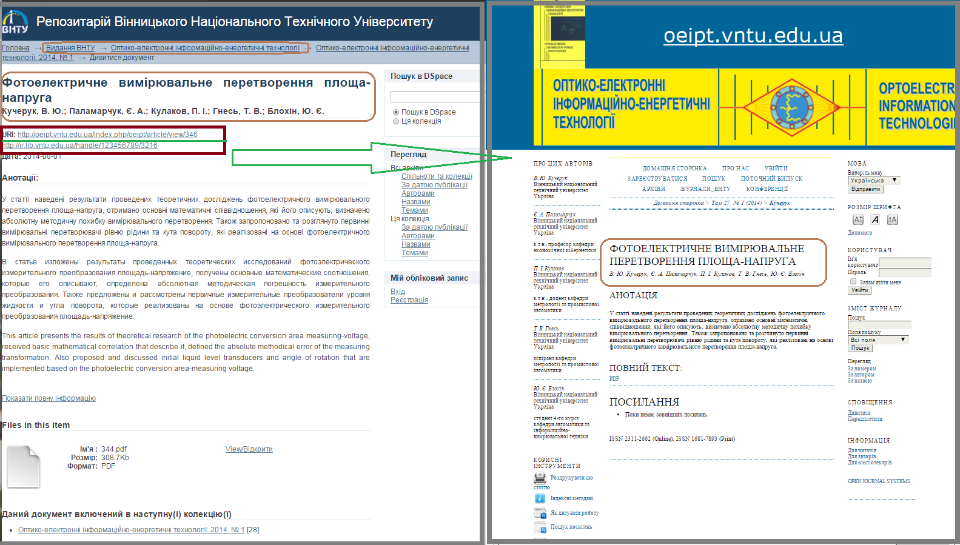
IR VNTU не знищує, а додає посилання на наукові праці

Slide 14
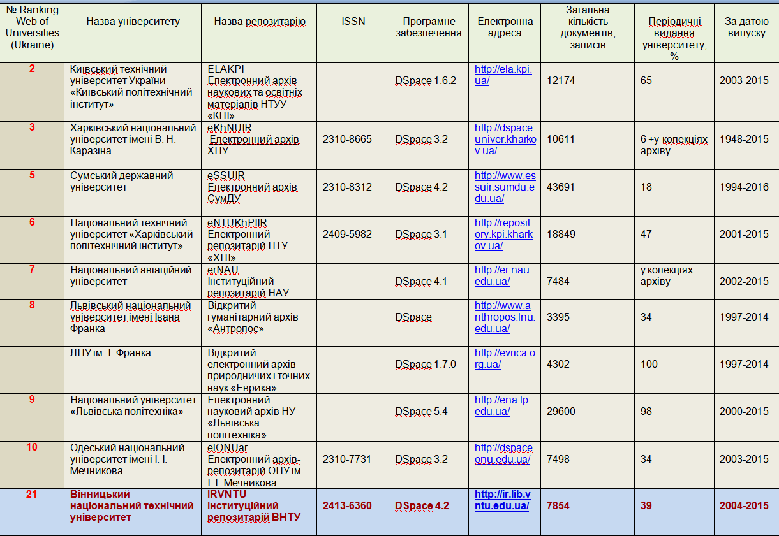
Репозитарій ВНТУ/репозитарії «ТОП-10» університетів України (станом на 02.03.2016 р.)

Slide 15

Шановні науковці!
Запитання та пропозиції чекаємо за адресою: library@vntu.edu.ua

